Slide 1
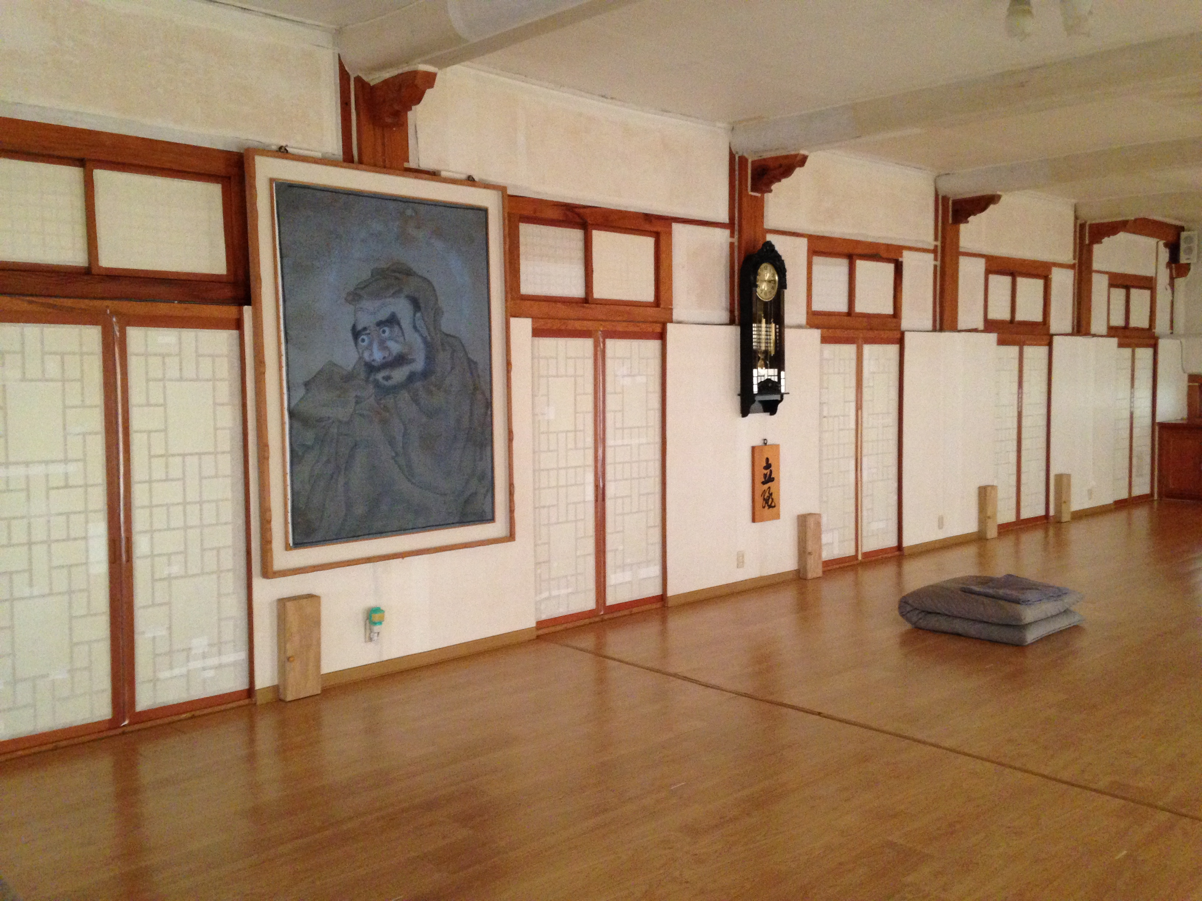
Satipaṭṭhāna
I Quattro Fondamenti della Consapevolezza

Slide 2
Cammino Diretto
Ekāyano maggo
Cammino che conduce direttamente alla meta
Un sentiero da attraversare da soli, in prima persona
Una via insegnata dall’Unico Buddha
Un cammino che si trova solo nel Buddhismo (l’unica via)
Un cammino che porta a una sola meta

Slide 3
Satipaṭṭhāna
Sati + upaṭṭhāna
Upaṭṭhāna: dal verbo upaṭṭhāti, stare in prossimità, scortare, accompagnare, prendersi cura, occuparsi
Satipaṭṭhāna: occuparsi di qualcosa con consapevolezza, seguire con presenza mentale

Slide 4
I quattro fondamenti della consapevolezza
Kāyānupassanā, consapevolezza riguardo al corpo sotto vari punti di vista ed in varie attività
Vedanānupassanā, consapevolezza riguardo alle sensazioni
Cittānupassanā, consapevolezza riguardo alla condizione della mente, la sua coloritura emotiva e l’assenza o presenza di qualità positive o negative
Dhammānupassanā, consapevolezza dei precedenti tre temi considerati dal punto di vista della categorizzazione in termini di cinque ostacoli, cinque aggregati, sei sfere sensoriali, fattori di risveglio, quattro nobili verità

Slide 5
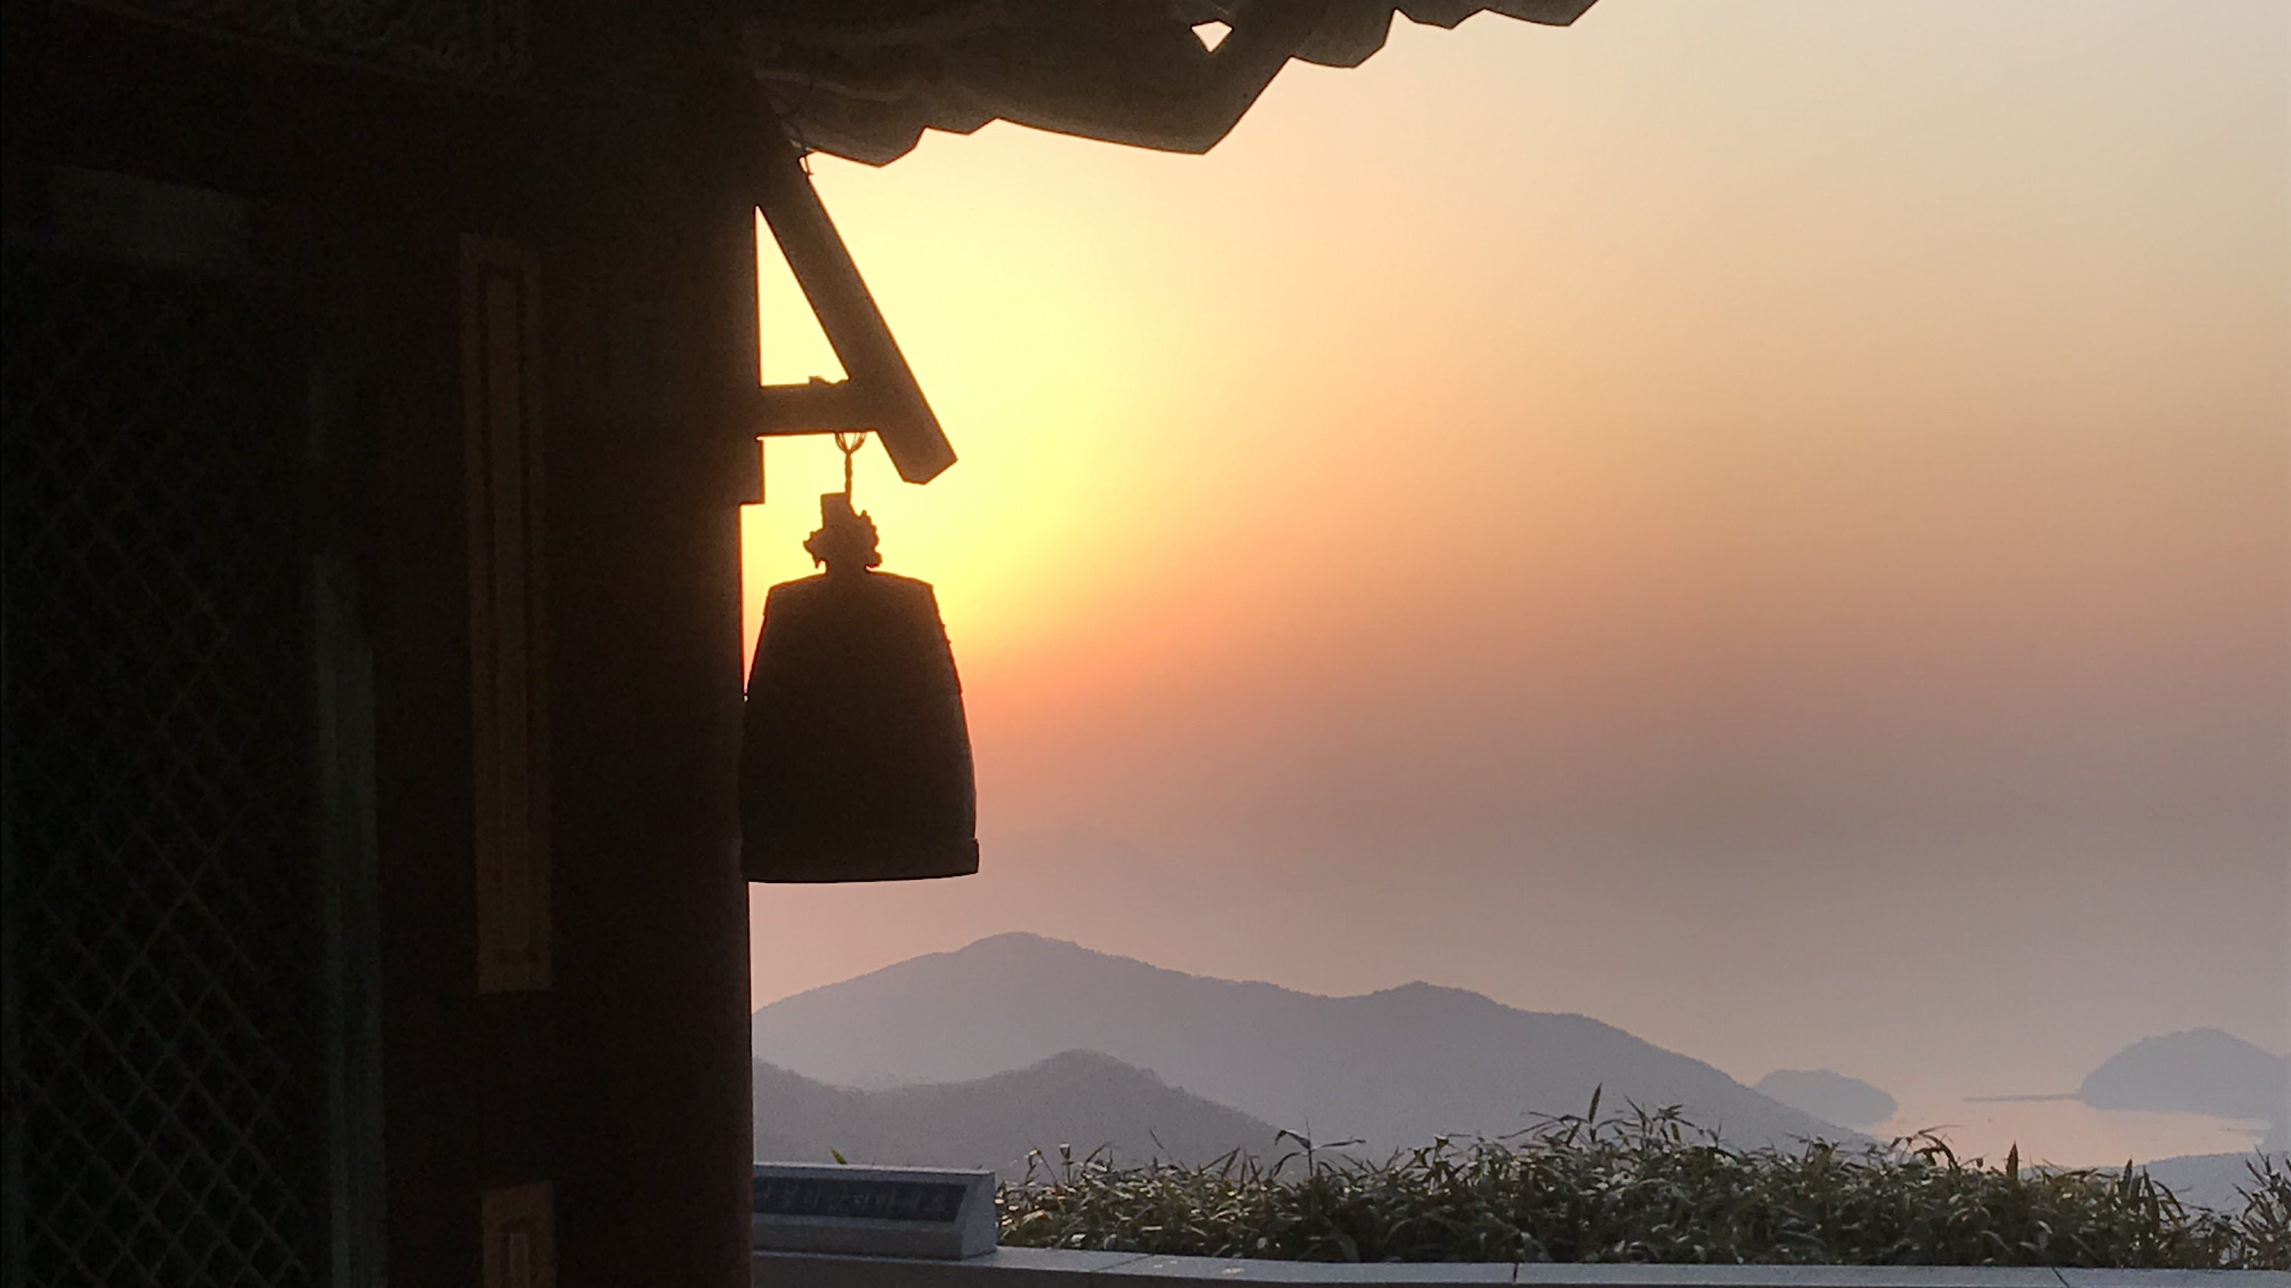
Anupassana
Dal verbo anupassati
Osservazione rigorosa, attenta e ripetuta dell’oggetto di consapevolezza

Slide 6
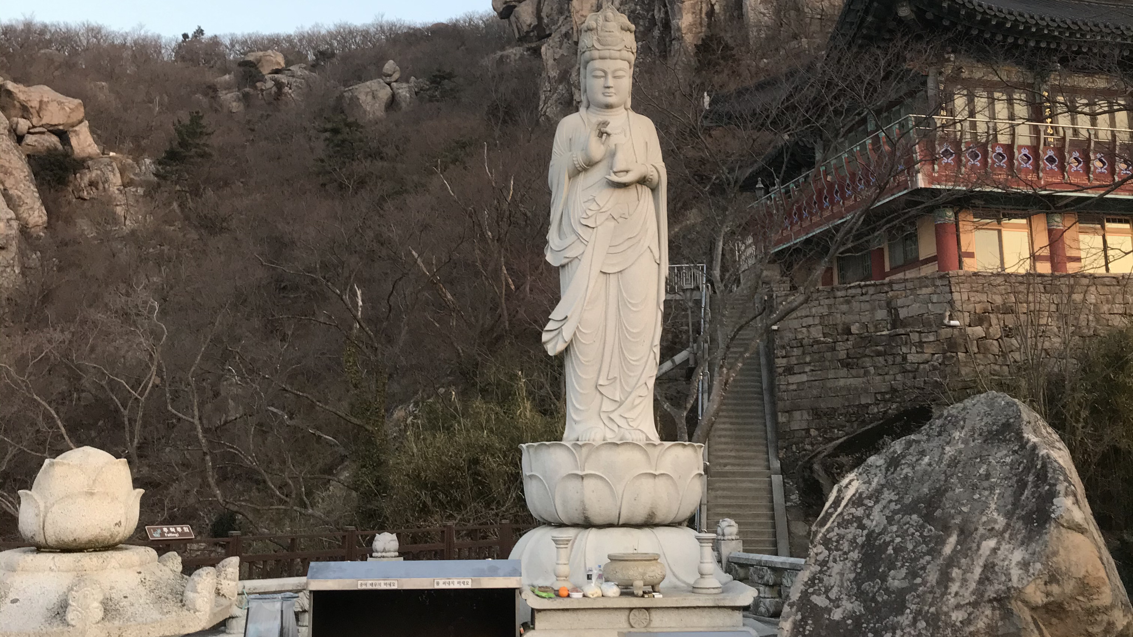
Le qualità con cui condurre la contemplazione
ātāpī sampajāno satimā, vineyya loke
abhij­jhā­do­manas­saṃ

Slide 7
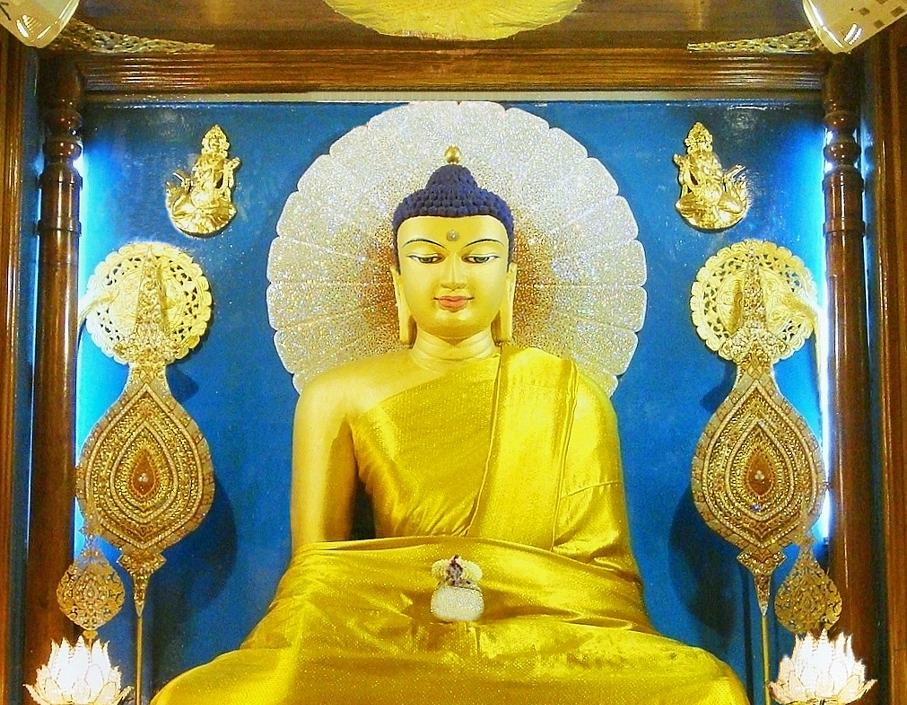
Ātāpī
Diligente
Ardente

Slide 8
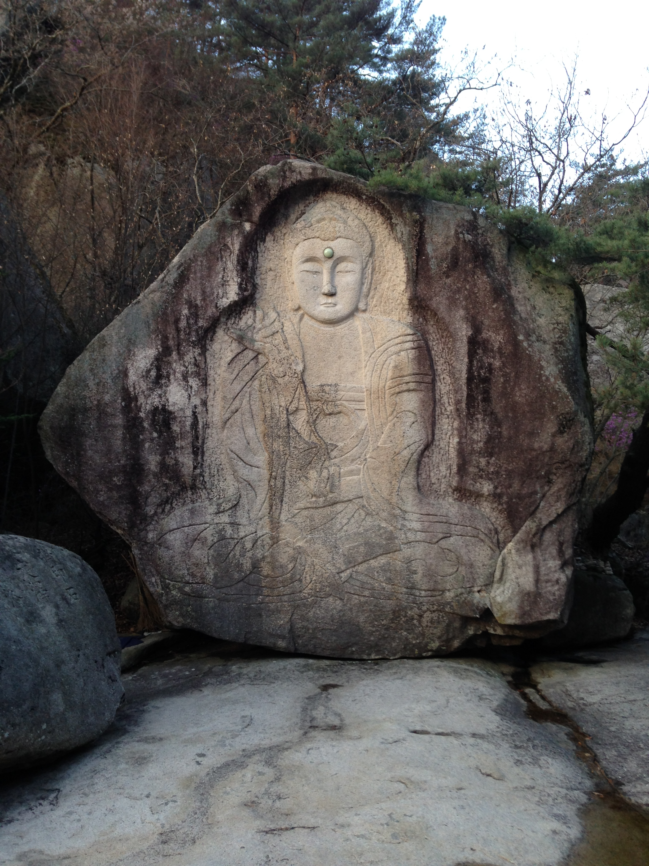
Sampajāno
Pienamente cosciente

Slide 9
Piena coscienza dello scopo (sātthakasampajañña) | Valutare lo scopo di un’azione e determinare se essa è di beneficio per sé e per gli altri
Piena coscienza dell’idoneità (sappāyasampajañña) | Valutare i mezzi per realizzare il proprio scopo, se questi sono efficaci a raggiungere lo scopo e se sono moralmente accettabili
Piena coscienza del pascolo (gocarasampajañña) | Valutare se la mente è costantemente sull’oggetto di meditazione, e riportarvela se devia. Satipaṭṭhāna è detto il pascolo adatto ad un monaco.
Piena coscienza dell’assenza di illusione (asammohasampajañña) | Conoscenza della vera natura della realtà. Non esiste qualche entità che agisce, ma le azioni avvengono attraverso l’interdipendenza di vari fenomeni privi di essenza. A questo punto sampajañña evolve verso prajñā.

Slide 10

Satimā
Consapevole

Slide 11
Funzioni di sati
Modalità di osservazione rilassata e distanziata, distacco libero da coinvolgimento;
Funzione propedeutica di sati nei riguardi della visione profonda: è sati che permette il manifestarsi della saggezza.
Ruolo di monitoraggio e guida; attenta ed equilibrata supervisione derivante dalla qualità che sati possiede di chiara visione d’insieme della situazione;
Ruolo di contenimento dei sensi e di stabilizzazione: la presenza di sati previene associazioni e reazioni insalubri a livello delle porte sensoriali ed è come un palo robusto che rimane stabile nonostante i sensi tirino da tutte le parti

Slide 12
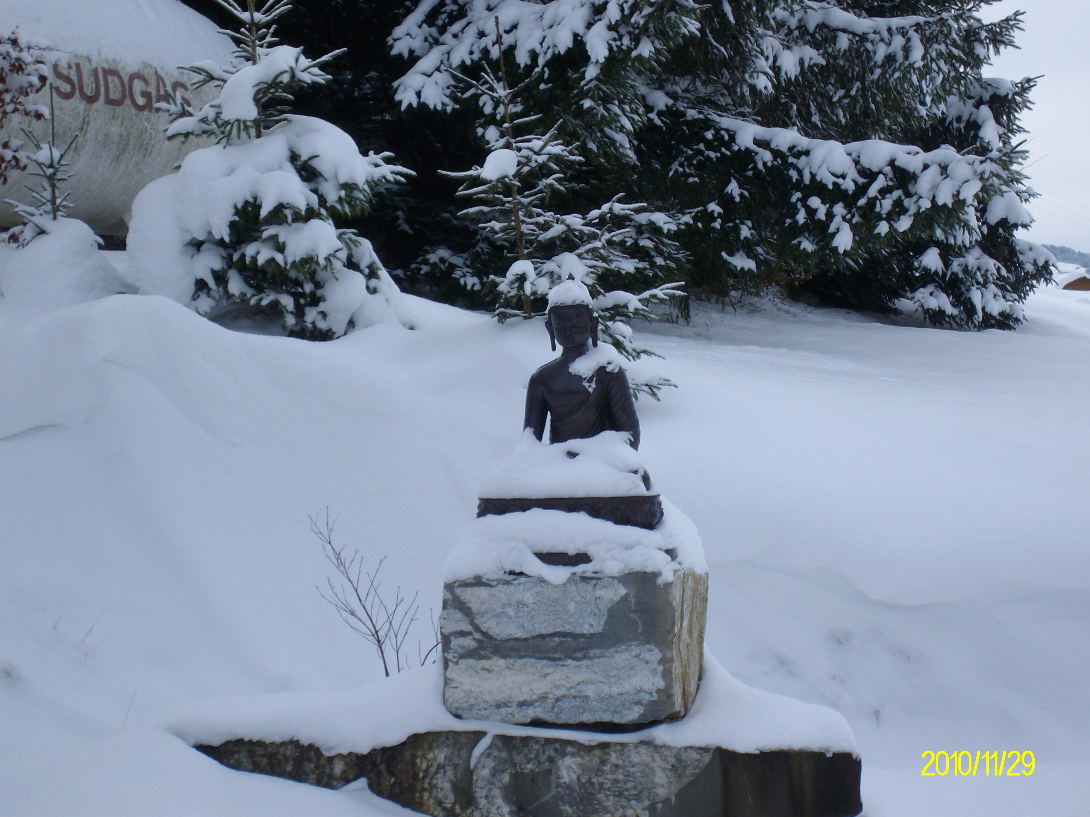
Vineyya loke abhijjhādomanassa
Avendo rimosso
desiderio e
scontento
per il mondo

Slide 13
Il ritornello
In questo modo, dimora contemplando il corpo in quanto corpo internamente, o dimora contemplando il corpo in quanto corpo esternamente, o dimora contemplando il corpo in quanto corpo sia internamente sia esternamente. Oppure dimora contemplando nel corpo la caratteristica del sorgere, o dimora contemplando nel corpo la caratteristica dello svanire, o dimora contemplando nel corpo sia la caratteristica del sorgere che quella dello svanire. Oppure la consapevolezza che ‘c’è un corpo’ viene mantenuta in lui nella misura necessaria alla semplice conoscenza ed alla continua consapevolezza. E dimora indipendente, senza aggrapparsi a nulla al mondo. Questo è il modo in cui un monaco contempla il corpo in quanto corpo.

Slide 14
Il ritornello
Contemplazione interna ed esterna
Contemplazione del sorgere e del cessare
Semplice conoscenza e consapevolezza ininterrotta
Essere indipendente, senza aggrapparsi a nulla nel mondo

